Slide 1
Разработка программного средства для подсчёта и анализа проходящей рыбы в реках Архангельской области на основе компьютерного зрения
магистрант:
Крайников Александр Николаевич
руководитель:
Алешко Роман Александрович,
профессор, к.т.н.

Slide 2
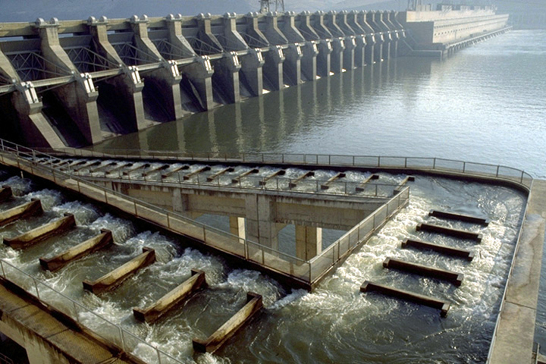
Проходные рыбы – рыбы, которые часть жизненного цикла проводят в море, а часть – во впадающих в него реках
Анадромные виды рыб – виды рыб, воспроизводящихся в пресной воде водных объектов в Российской Федерации, совершающих затем миграции в море для нагула и возвращающихся для нереста в места своего воспроизведения.
Рыбоход на реке Колумбия в США

Slide 3
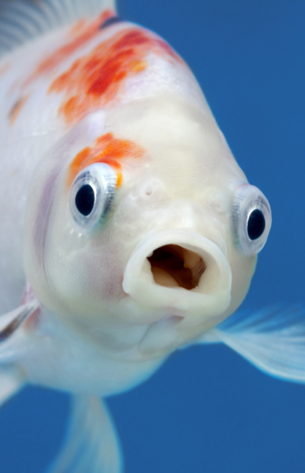
Проблема:
Необходимость отслеживания миграции рыбных ресурсов
Актуальность:
Позволит принимать превентивные меры
Позволит подстраивать производство
Позволит проводить исследования
Заказчик:
Северный филиал ФГБНУ «ВНИРО»

Slide 4









Цель:
Разработать методику отслеживания, подсчёта и анализа рыбных ресурсов с использованием компьютерного зрения
Задачи:
Подготовка набора данных
Обучение нейронной сети
Разработка системы отслеживания
Разработка графического интерфейса

Slide 5





Набор данных
Поиск датасетов
Первичная проверка
Сбор тестовых данных
Поиск
Предобработка
Унифицирование
Постобработка
Сборка
Удаление дубликатов
Удаление битых изображение
Аугментация «Мозаика»
Сжатие картинок до единого разрешения
Преобразование подписей по одному формату
Преобразование задач сегментации в детекцию
Поиск ошибок разметки
Удаление не нужных классов
Переименование файлов
Разделение набора данных на группы
Сжатие в архив
Организация структуры

Slide 6
Набор данных
# | Название | Тип | Detect | Segment | Class | Local | Contour
1 | DeepFish | Фото | - | 662 | 39 770 | 3 202 | -
2 | Fishclef 2015 | Видео | - | 98 | - | - | -
3 | Fishnet | Фото | 94 806 | - | - | -
4 | fishRecognition_GT | Фото | - | 27 370 | - | - | -
5 | LABELED-FISHES-IN-THE-WILD | Фото, Видео | 207 кадр. | 1 видео | - | - | -
6 | Fish detection and tracking | Видео | - | - | - | - | 17
7 | Underwater Object Detection Dataset | Фото | 7 556 | - | - | - | -
8 | Deep Fish Object Detection | Фото | 5 568 | - | - | - | -
9 | Luderick seagrass | Фото | - | - | - | - | 4 280

Slide 7
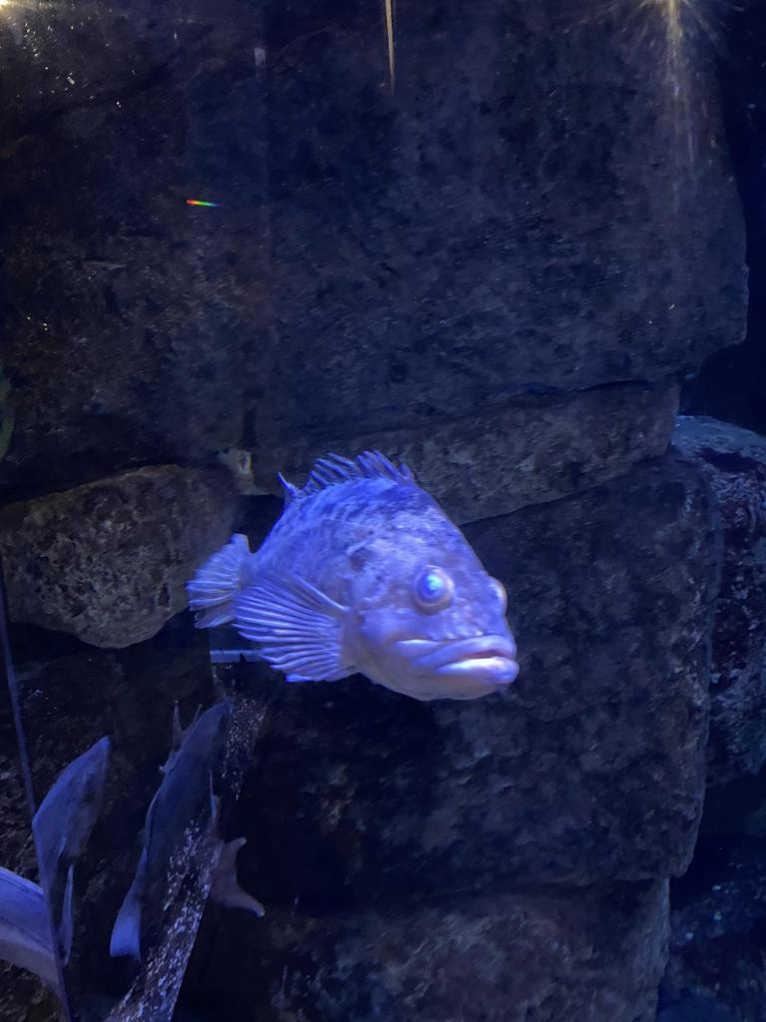
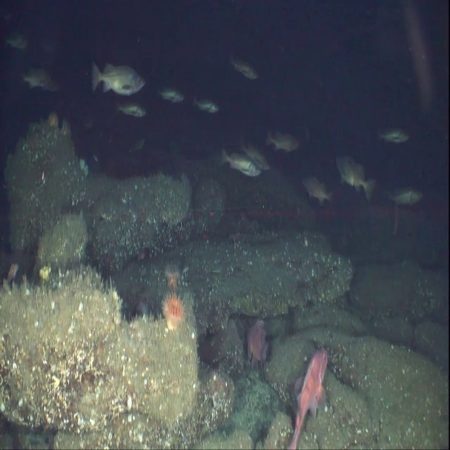
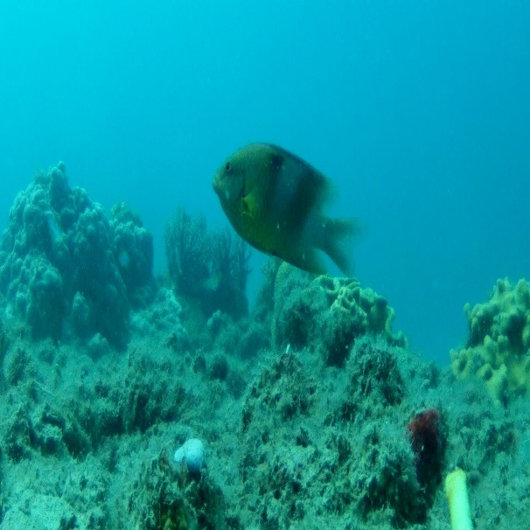
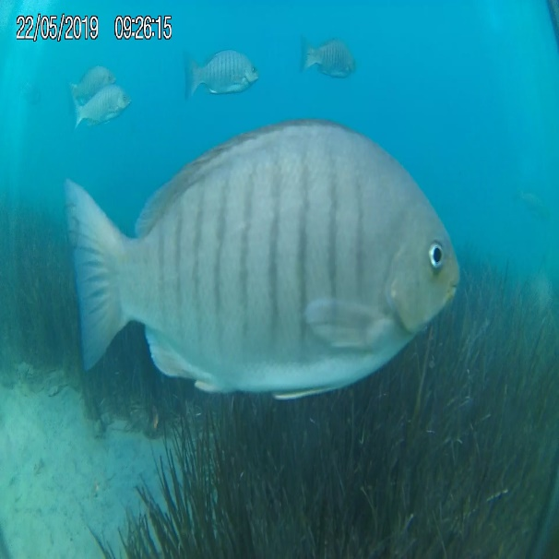
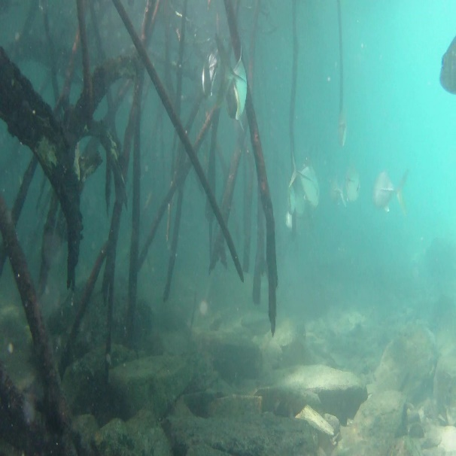
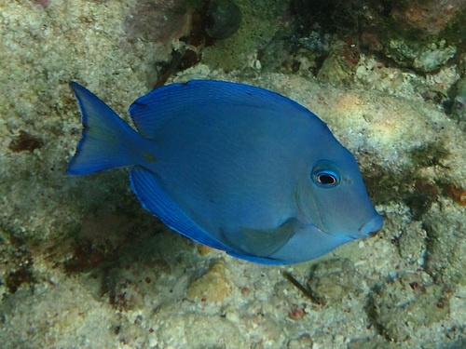
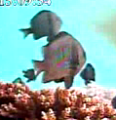
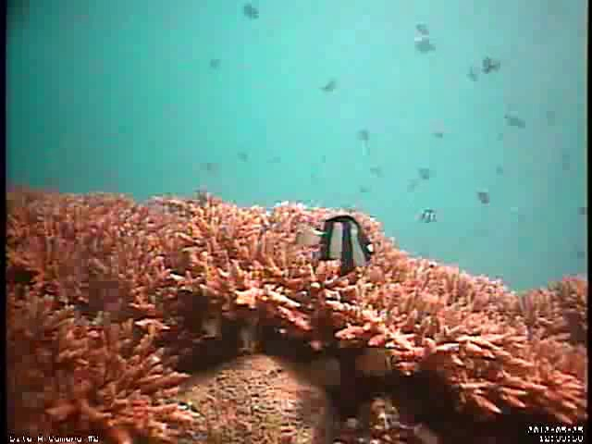
Набор данных

Slide 8
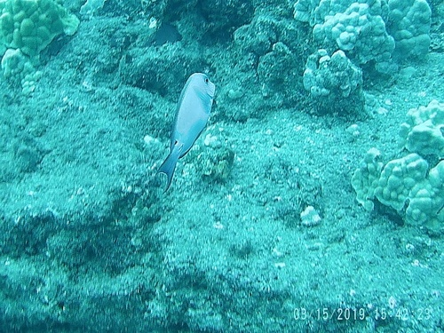
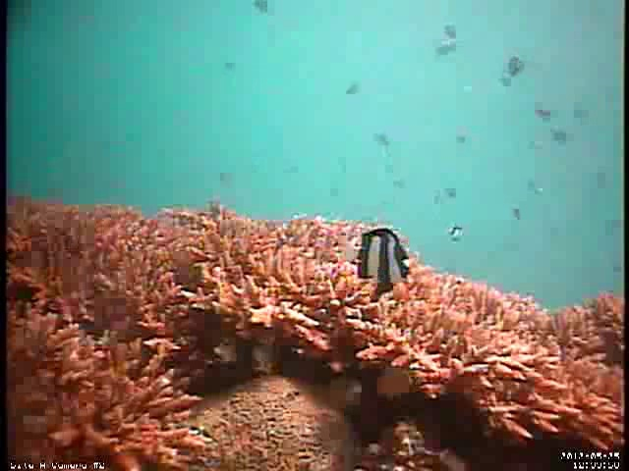
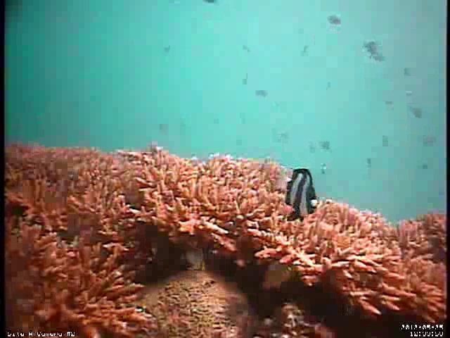
Набор данных
Идентичные (hash)
Похожие (embeddings)
120 000 элементов необходимо 100+ Гб
Время вычисления 1000+ часов
Необходима настройка
Удаляет «скрытые дубликаты»
Менее 5 минут на 120 000 элементов
Работает без настройки
Находит только идентичные дубликаты

Slide 9
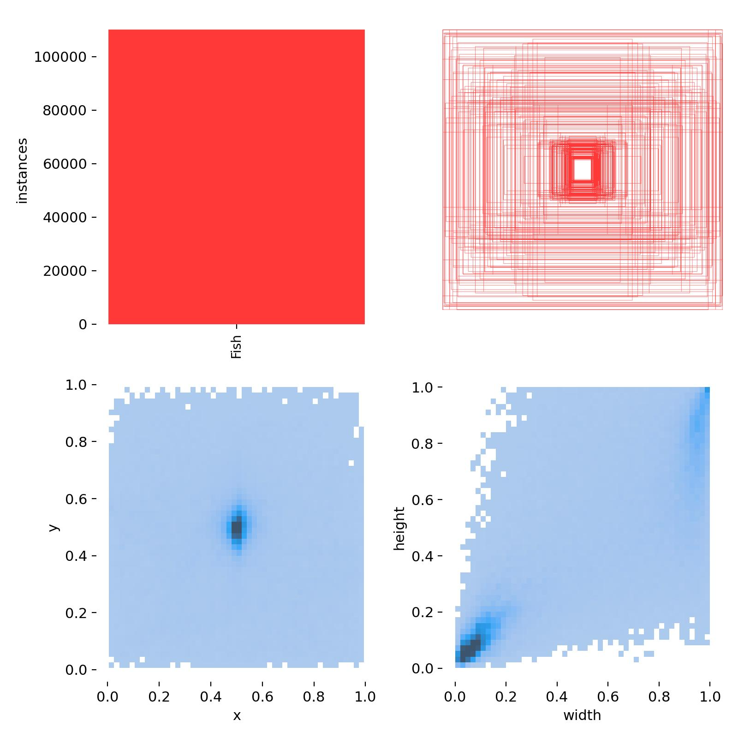
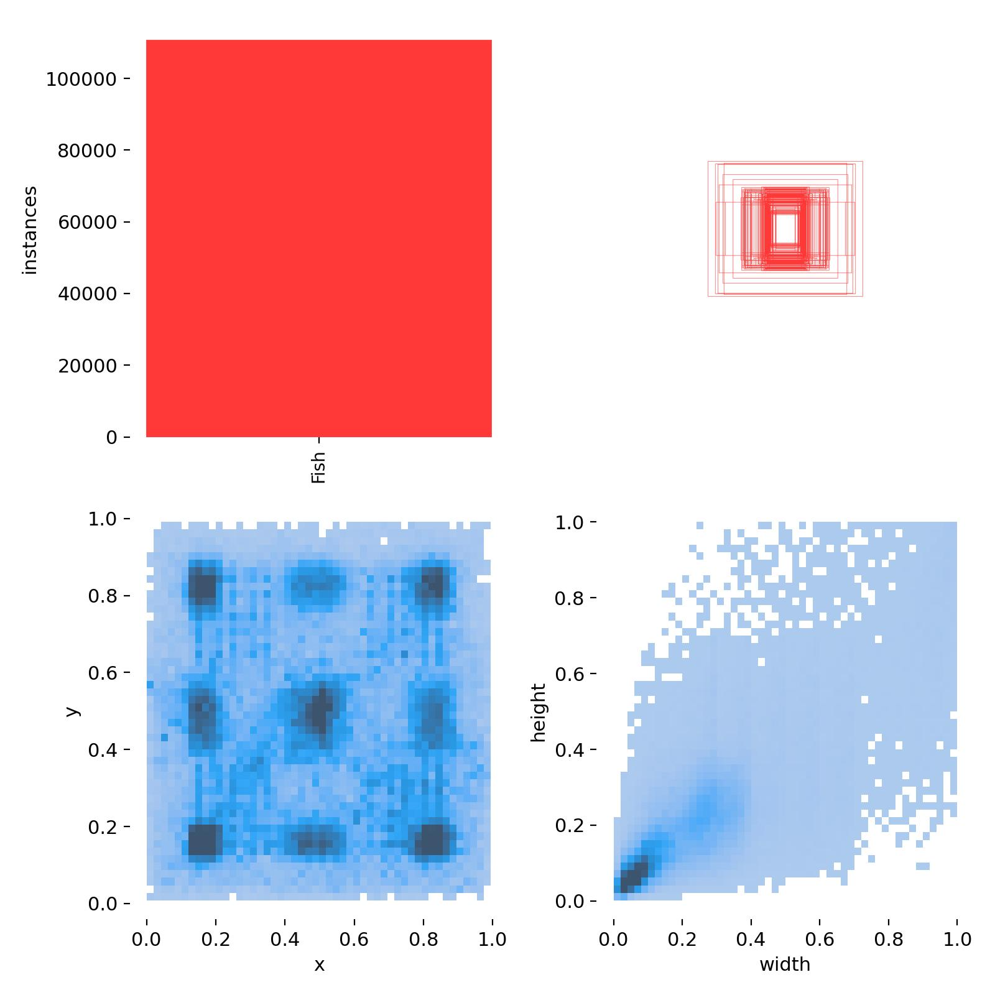
Набор данных
Форма bbox
Форма bbox
Центр bbox
Размер bbox
Центр bbox
Размер bbox
4.70 ГБ
240 751 файл
156200 объектов
1.80 ГБ
91 391 файл
161530 объектов

Slide 10
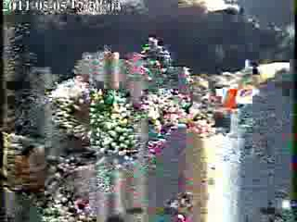
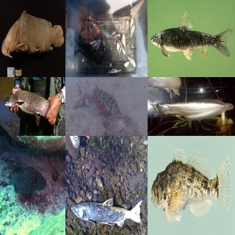
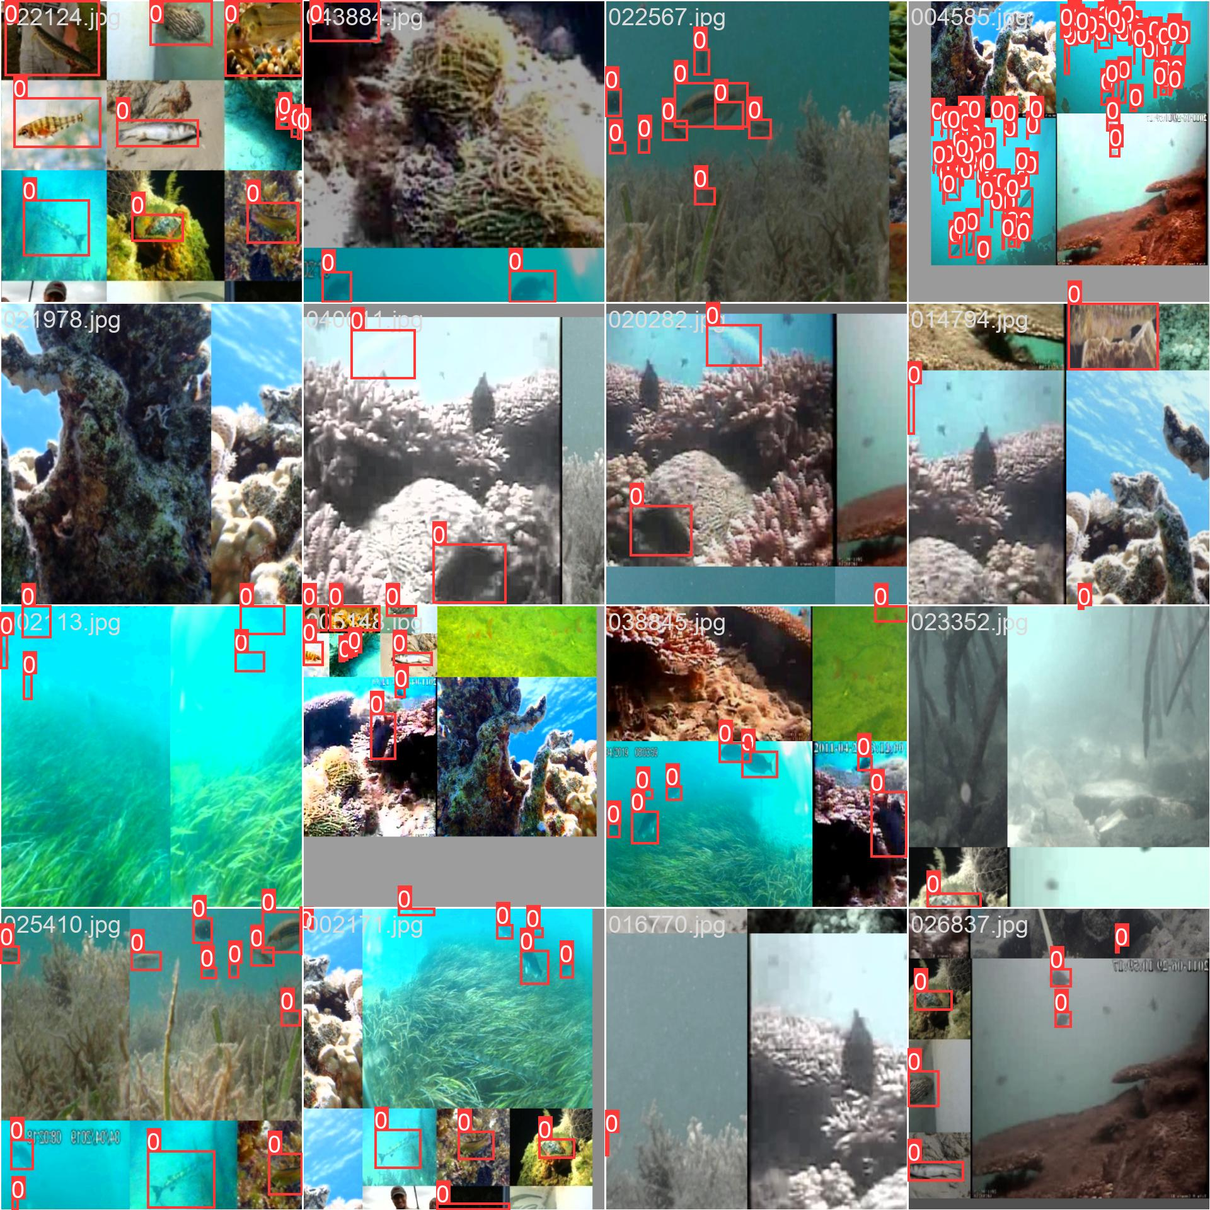
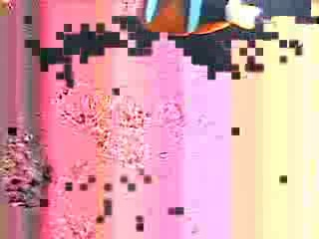
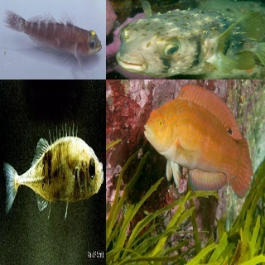
Набор данных
Битые изображения
После мозаики
Итоговый батч YOLO

Slide 11
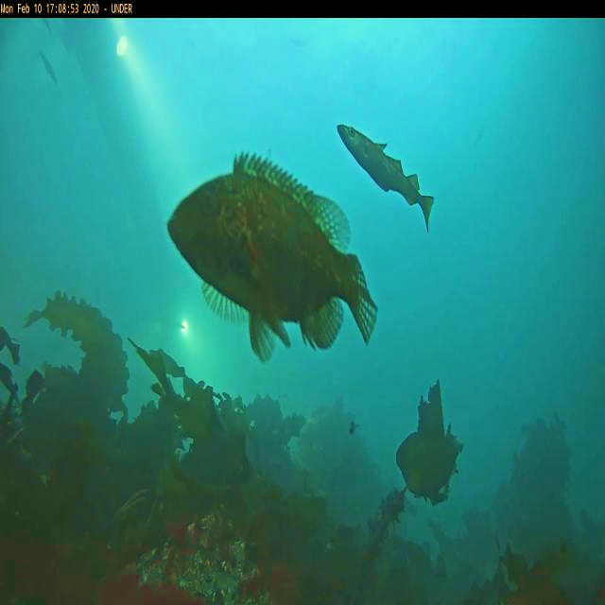
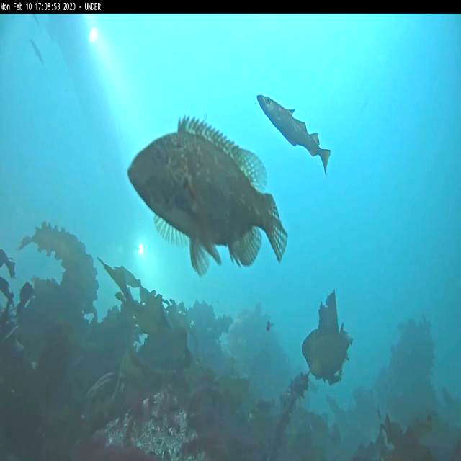
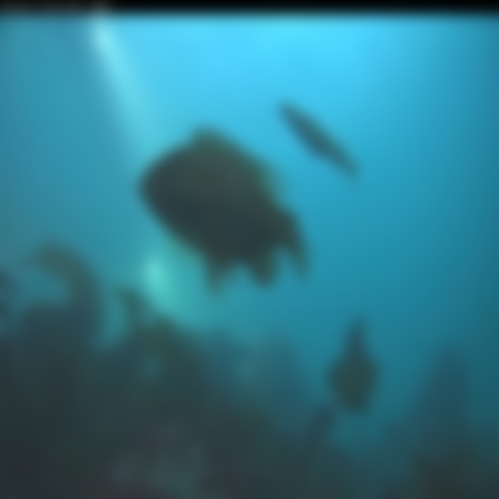



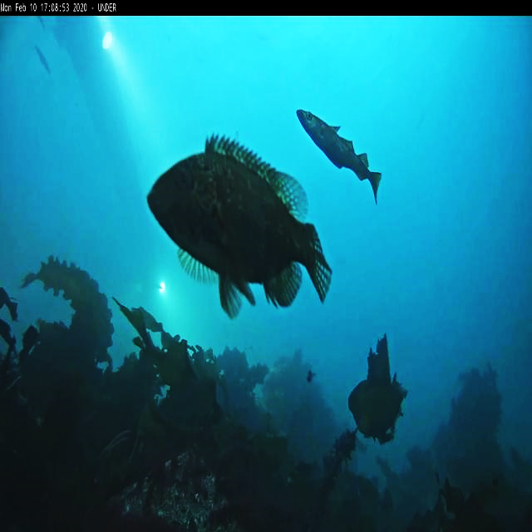
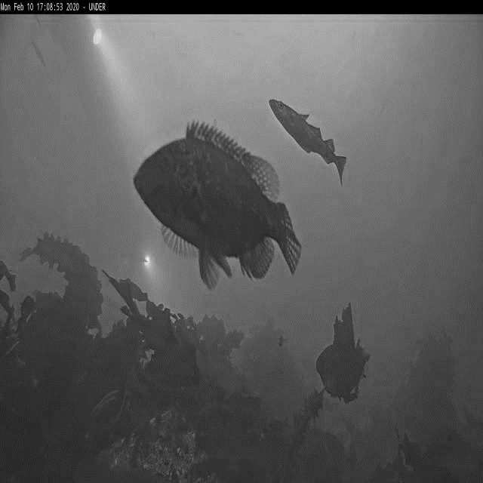
Набор данных
Температура
Яркость
Размытие
Мозаика
Переворот
HSV
Контраст
Исходное
Разрезание
Серый

Slide 12
Набор данных
320х320
YOLO
JPG
TXT
DETECT
Больший батч
Ускорение обучения
Разрешение фото:
Удобен в ручном создании
Распространен
Структура датасета:
Сжатые фото, передача
Поддерживается везде
Формат фото:
Простейший формат
Поддерживается везде
Формат подписи:
Наиболее распространена
Быстро обучается
Первичная задача:

Slide 13
Набор данных
Весь набор данных
91 391
train
test
val
0.7
0.2
0.1
Рыба
фон
110 069
9 375

Slide 14
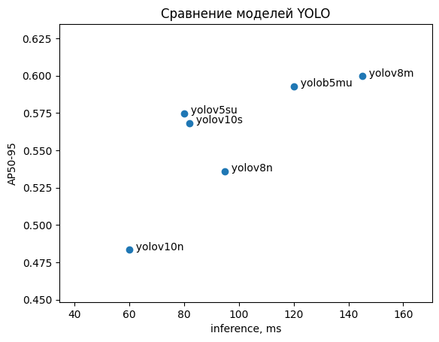
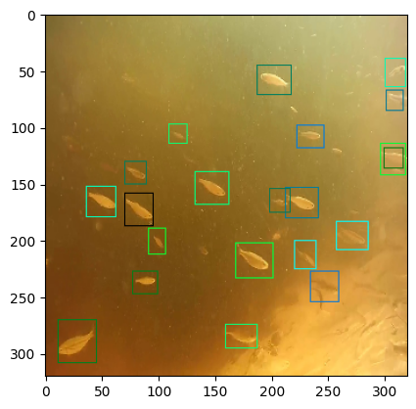
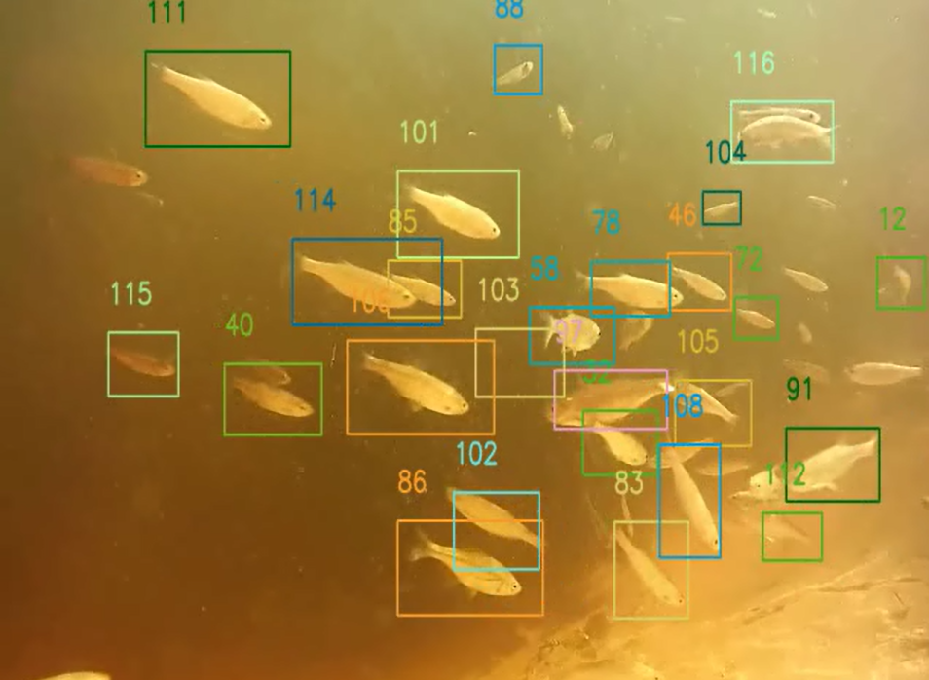
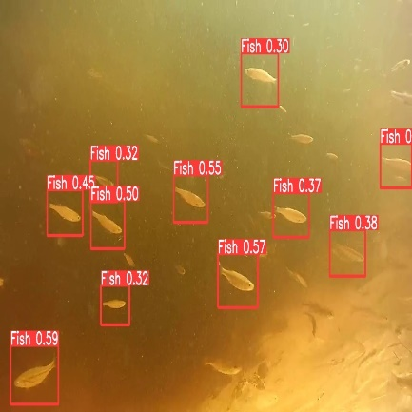
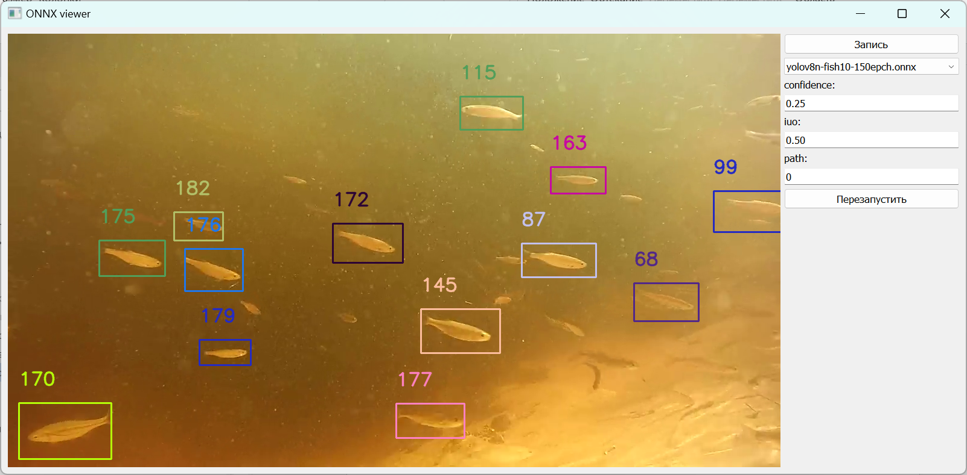
Обучение
Faster R-CNN
YOLOv5su
Основная метрика
YOLOv10n
YOLOv8n
Время обработки 1 кадра

Slide 15
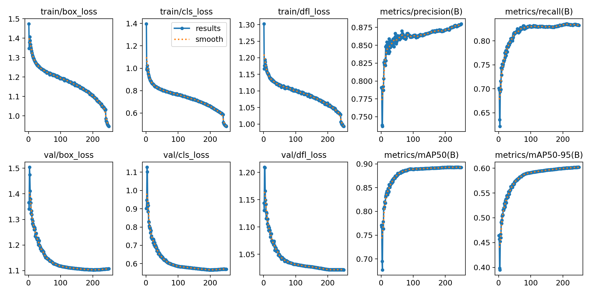
Набор данных
Потери на тренировочном наборе данных
Точность
Полнота
YOLOv5su
Precision 0.8801
Recall 0.8327
mAP50 0.8925
mAP50-95 0.6020
Inference 76 ms
Bias 8%
Потери на проверочном наборе данных
Доп. метрика
Основная метрика

Slide 16
Система отслеживания
Предобработка
Сжатие разрешения
Детектирование
Выбор модели
Получение bbox
Постобработка
Преобразование bbox
В тензор
Отбор данных
Работа с цветами
Исходное изображение
Подсчет объектов
Уникальные объекты
Подсчёт параметров
Определение пересечения центра
Слева направо
В левой и в правой
Вывод
Нанесение bbox
Преобразование

Slide 17
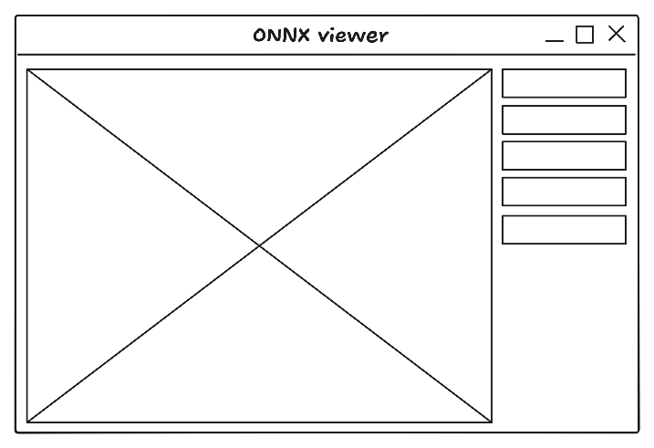
Разработка приложения
Вкл. Записи
Порог определения
Выбор модели
Порог объединения
Путь к файлу/камере
Перезапуск
Будущий функционал
Выходное изображение

Slide 18
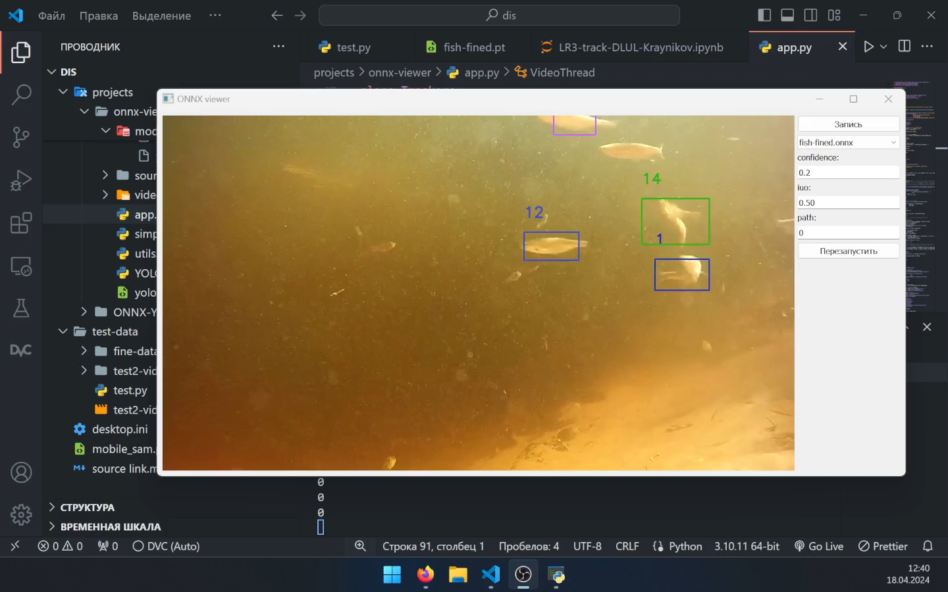
Тестирование

Slide 19
Апробация результатов ВКР
Публикации и публичные презентации по теме ВКР:
Крайников, А.Н. Разработка приложения запуска моделей нейронных сетей для задач компьютерного зрения / А. Н. Крайников // Ломоносовские научные чтения студентов, аспирантов и молодых ученых – 2024 : Сборник материалов конференции: в 2-х томах, Архангельск, 2024 год / Сев. (Арктич.) федер. ун-т им. М.В. Ломоносова. – Архангельск: Северный (Арктический) федеральный университет имени М.В. Ломоносова, 2024.
Крайников А.Н. Анализ открытых наборов данных обнаружения рыбы под водой // Студенческий: электрон. научн. журн. 2024. № 22(276). URL: https://sibac.info/journal/student/276/336290 (дата обращения: 11.06.2024)
Публикации и публичные презентации, наработки которых используются в рамках ВКР:
Крайников, А. Н. Разработка программы перевода языка жестов в символы / А. Н. Крайников // Студенческий. – 2024. – № 4-1(258). – С. 48-50. – EDN SLGXPG.
Крайников, А. Н. . Распознавание дорожных знаков с использованием сверточной нейронной сети / А. А. Стахеева, А. Н. Крайников, Д. А. Вяткин // Международный журнал прикладных наук и технологий Integral. – 2023. – № 4. – EDN XTICSH.
Крайников, А. Н. . Архитектура программной системы беспилотного автомобиля / А. А. Стахеева, А. Н. Крайников // Столыпинский вестник. – 2023. – Т. 5, № 2. – EDN LQVXHF.

Slide 20
Спасибо за внимание!

